Slide 1

«Гуманизм как сущностная характеристика духовно-нравственной культуры народов России»
Подготовил: учитель истории Ярцев И.С.

Slide 2
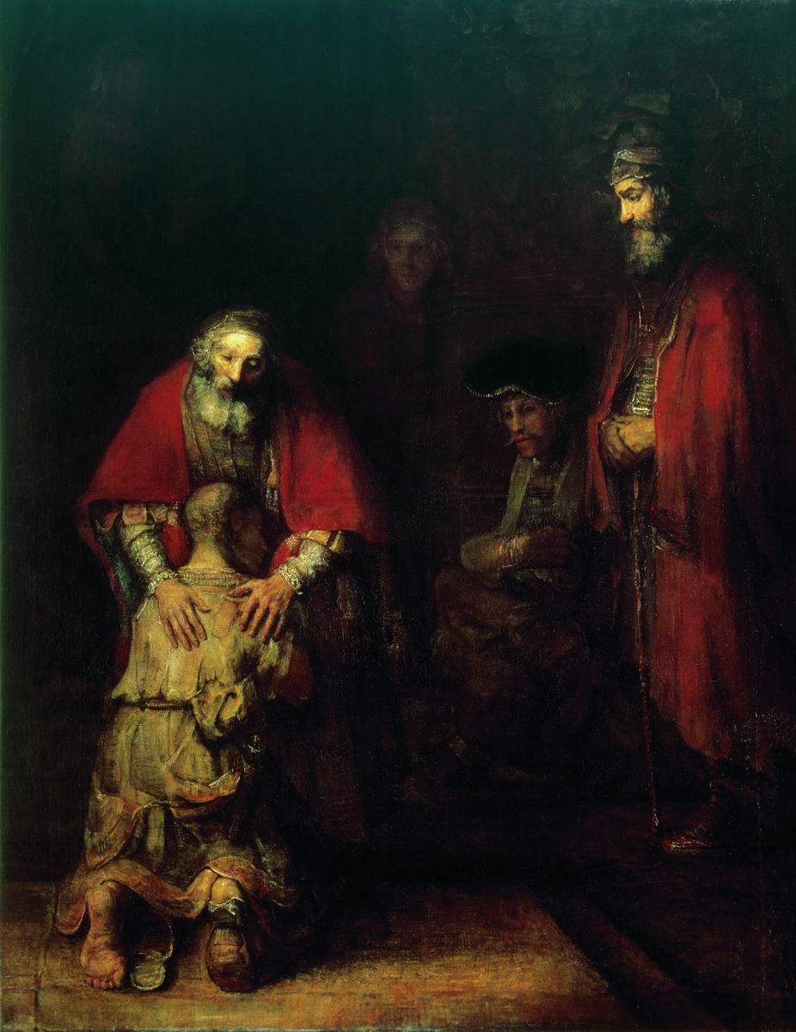
-Что может быть важнее справедливости?
-Важнее справедливости? Хотя бы — милость к падшим.
© Сергей Довлатов
Материалы подготовлены Ярцевым И. С

Slide 3


Что такое гуманизм
Гуманизм (от лат. humanus — человечный) - это система воззрений, признающая ценность человека, его право на свободу, счастье, развитие и проявление своих способностей.
В обществе гуманизма высшей ценностью является жизнь человека
Гуманизм - это прежде всего уважение и любовь к людям.
Материалы подготовлены Ярцевым И. С

Slide 4


Определения
Гуманизм — это прогрессивная жизненная позиция, которая без помощи веры в сверхъестественное утверждает нашу способность и обязанность вести этический образ жизни в целях самореализации и в стремлении принести большее благо человечеству
Американская гуманистическая ассоциация, АГА
Гуманизм — демократическая, этическая жизненная позиция, утверждающая, что человеческие существа имеют право и обязанность определять смысл и форму своей жизни
Международный гуманистический и этический союз (МГЭС)
Материалы подготовлены Ярцевым И. С

Slide 5
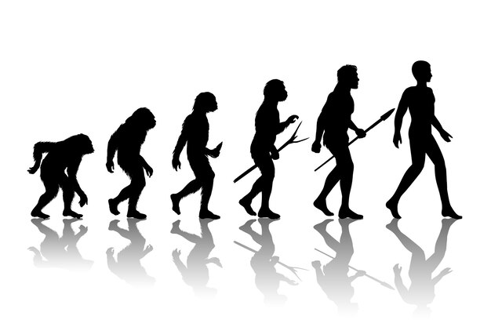
История возникновения гуманизма
Материалы подготовлены Ярцевым И. С

Slide 6
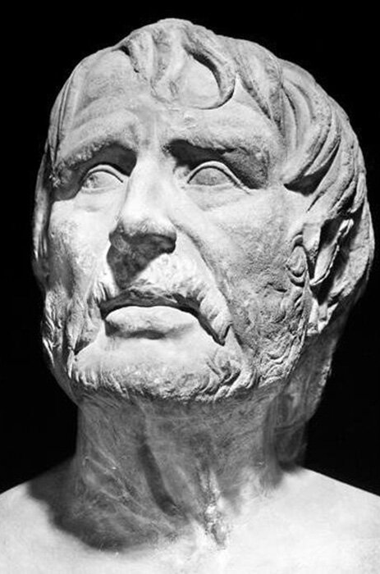
Древний мир и античность
Гуманистические идеи проявлялись еще в древнем мире. Допустим, от культуры Древнего Египта до наших дней дошло существенное количество текстов гуманистической направленности.
надпись жреца Шеши : "Я спасал несчастного от более сильного... Я давал хлеб голодному, одеяние нагому. Я перевозил на своей лодке не имеющего ее. Я хоронил не имеющего сына своего..."
Известный римский оратор Цицерон говорил о значимости гуманизма – человеческого разума, природы и человеческих ценностей
Гуманистические идеи свойственны и римским философам - «Человек для человека святыня» Сенека
Материалы подготовлены Ярцевым И. С

Slide 7
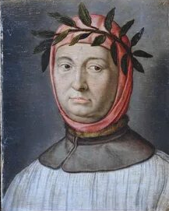
Проторенессанс
Франческо Петрарка - итальянский поэт, гуманист, один из ярких деятелей итальянского Проторенессанса (этап в истории итальянской культуры, предшествующий Ренессансу)
Петрарка использовал гуманистические идеи античности, синтезировав их с современным ему мировоззрением и христианством.
Центральное место в работах поэта занимает понятие humanitas (человеческая сущность). От этого понятия и произошло образование термина гуманизм в XIX веке.
Петрарка выделял ценность человеческой культуры и знания людей, способного изменить мир к лучшему , уникальность и неповторимость каждой человеческой жизни, право человека на свободу. (в противоположность бытовавшим в средние века мнением, что человек является «сосудом греха»)
Материалы подготовлены Ярцевым И. С

Slide 8
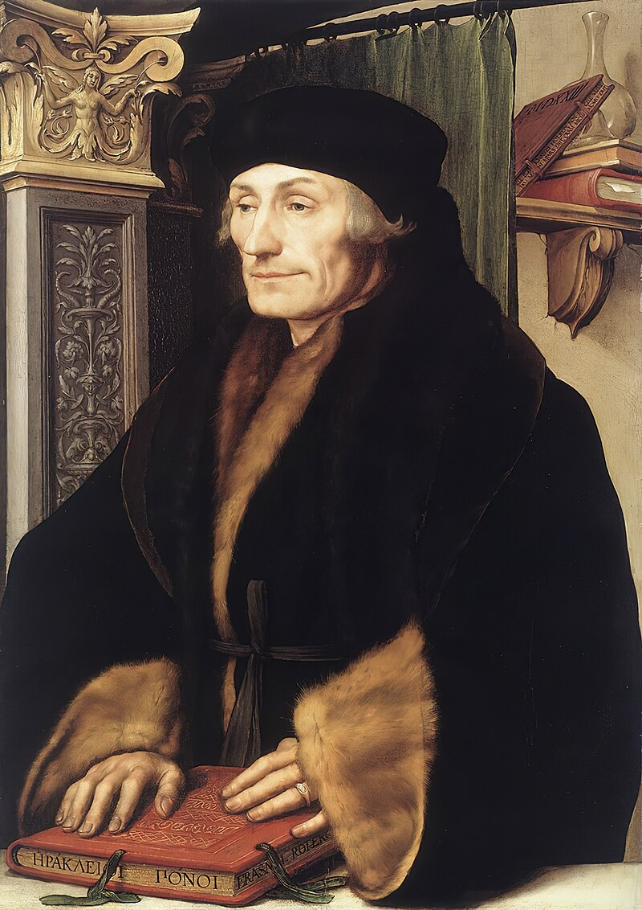
Эпоха возрождения
Эпоха Возрождения подарила человечеству многих ярких представителей идей гуманизма. Среди них – Джованни Бокаччо, Франсуа Рабле, Эразм Роттердамский, Мишель Монтень, Томас Мор и многие другие.
Эразм Роттердамский – голландский философ, мыслитель и богослов.
Основные гуманистические идеи Эразма сводились к:
Равноправию
Милосердию друг к другу
Справедливости
Ликвидации невежества и жестокости
Материалы подготовлены Ярцевым И. С

Slide 9



Современный гуманизм
Идеи гуманизма ярко проявляются в современном мире в разных отраслях жизни. Как примеры можно рассмотреть следующие направления:
Медицина
Волонтерские движения
Правовые аспекты
Сострадание, доверие, уважение к жизни каждого человека - гуманистические принципы, на которых основывается медицинская этика
Стремление помочь людям в сложной жизненной ситуации, организованное оказание поддержки
Международные конвенции о защите прав человека, личности, определенных социальных групп (допустим, Конвенция о защите прав ребенка)
Материалы подготовлены Ярцевым И. С

Slide 10

Основные идеи и принципы, виды гуманизма
Материалы подготовлены Ярцевым И. С

Slide 11

Идеи и принципы
Высшей ценностью является человеческая жизнь
Любой человек имеет право и возможность для развития
Каждый дееспособный человек несет ответственность за свои решения и поступки
В своих действиях люди должны руководствоваться общепринятыми принципами морали, нравственности
Человек имеет право на счастье и благополучие
Каждый человек должен иметь возможность самореализации и принесения пользы обществу
Материалы подготовлены Ярцевым И. С

Slide 12
Виды гуманизма
Классический – древние гуманистические идеи (реанимирован в эпоху Возрождения философами (Монтен, Бокаччо, Бэкон, Петрарка, Томас Мор и Эразм Роттердамский);
Теистический –мировоззрение христианских и современных теологов, предполагается спасение человека через Бога;
Атеистический – гуманизм, которые основан на философии Жан-Поля Сартра (Человек сам решает свою судьбу, он может реализовать себя, раскрыть свою сущность только в процессе поиска цели вне самого себя.);
Коммунистический – убеждения марксистов (требует уважения, активной помощи, любви по отношению ко всем людям, исходя из того, что каждый индивид в равной мере имеет право на счастье);
Научный – высшей ценностью гуманизма считается человеческая личность;
Нормативный – это мировоззрение подразумевает, что общество должно считать нормой своего функционирования удовлетворение человеческих потребностей.
По классификации Ю. Н. Харари есть 3 вида гуманизма:
либеральный (высшая ценность в каждом отдельном человеке),
социалистический (высшая ценность – это коллектив),
эволюционный (ценность представляет человек разумный).
Материалы подготовлены Ярцевым И. С

Slide 13

Гуманистическое содержание современного права
Материалы подготовлены Ярцевым И. С

Slide 14

Принципы
Основами гуманистического содержания права являются принципы:
- уважения человеческого достоинства - признание внутренней
ценности любого человека как равноправного члена общества независимо от его “внешних”качеств – заслуг, происхождения, возраста, пола, национальности, психического или физического состояния
- свободы личности - возможность выбора гражданами государства и страны, образа жизни, деятельности и проч.
- равенства перед законом - все граждане равны перед законом независимо от их расы, национальности, пола, места жительства, положения в обществе, религиозных и политических убеждений.
- справедливости - каждый человек должен получать то, на что он имеет право, а не на что может претендовать только благодаря своему положению или состоянию
- безопасности - правила, обеспечивающие выживание человека в окружающем мире
- социальной ответственности - в процессе принятия решений учитываются не только интересы отдельных людей, но и интересы, ценности и цели широких социальных групп и общества в целом.
Материалы подготовлены Ярцевым И. С

Slide 15

Гуманистические основы Российского права
Гуманистические основы Российского права закрепляются в высшем нормативном правовом акте Российской Федерации – Конституции.
Согласно Конституции РФ:
Человек, его права и свободы – высшая ценность
В Конституции и законах закреплены права и свободы, согласно общепризнанным нормам международного права, а также права и свободы, вытекающих из естественного права
Прописаны запреты любых действий, нарушающих или ущемляющих права и свободы, предусмотрено создание условий для их реализации людьми
Предусмотрены действия по восстановлению нарушенного права или недопущению такого нарушения; создание соответствующих правовых гарантий
Материалы подготовлены Ярцевым И. С

Slide 16

Гуманизм в культуре народов России
Материалы подготовлены Ярцевым И. С

Slide 17
Конфессии
По данным всероссийского исследования «Атлас религий и национальностей», проведённого исследовательской службой «Среда» в августе 2012 года в 79 из 83 субъектов РФ, религиозность у россиян, общая численность которых 143,2 млн человек, распределилась так
5,6%
Материалы подготовлены Ярцевым И. С

Slide 18
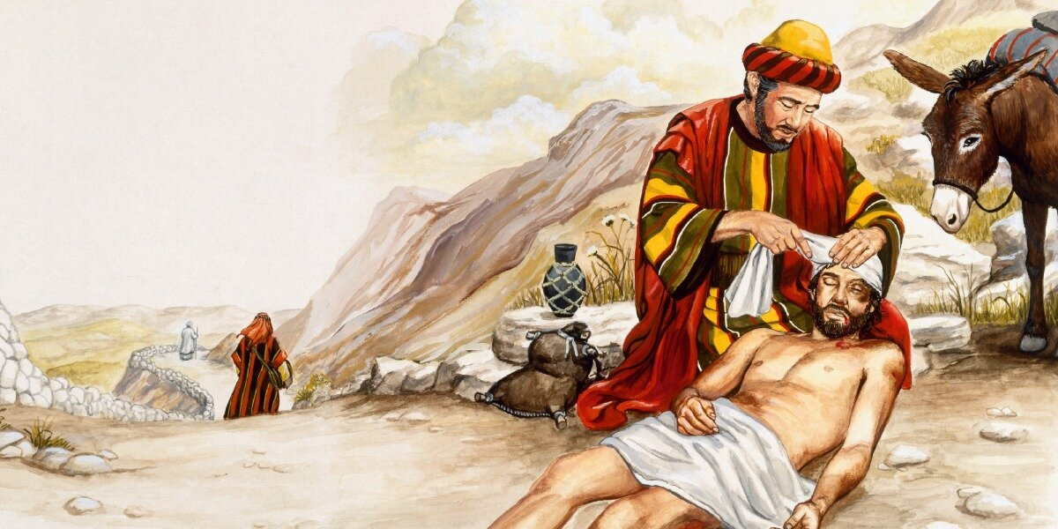
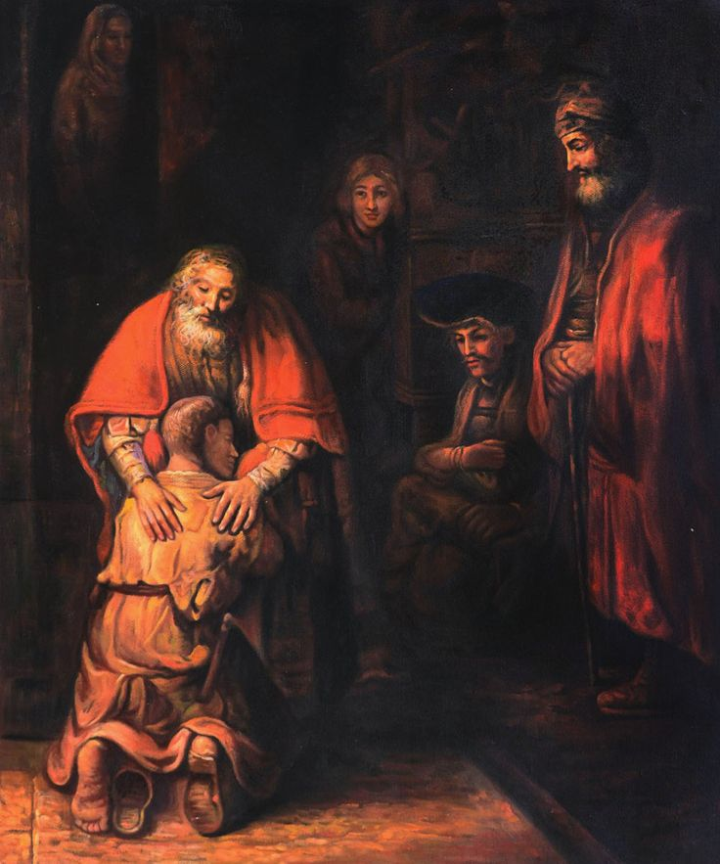
Христианство
Таким образом, почти половина населения России – верующие христиане. Христианству свойственен теистический гуманизм. Часть основных христианских заповедей связана именно с гуманистическим подходом
Не убивай
Не кради
Не произноси ложного свидетельства на ближнего твоего
Не желай ничего, что у ближнего твоего
Некоторые христианские притчи проповедуют идеи гуманизма
Материалы подготовлены Ярцевым И. С

Slide 19

Атеизм
Согласно ранее упомянутому исследованию 1/7 часть населения России придерживается атеистических взглядов. Ранее мы рассматривали атеистический и коммунистический направления гуманизма
Атеистический –Человек сам решает свою судьбу, он может реализовать себя, раскрыть свою сущность только в процессе поиска цели вне самого себя
Коммунистический – убеждения марксистов (требует уважения, активной помощи, любви по отношению ко всем людям, исходя из того, что каждый индивид в равной мере имеет право на счастье);
Люди с атеистическим мировоззрением тоже в большинстве придерживаются гуманистических взглядов
Материалы подготовлены Ярцевым И. С

Slide 20
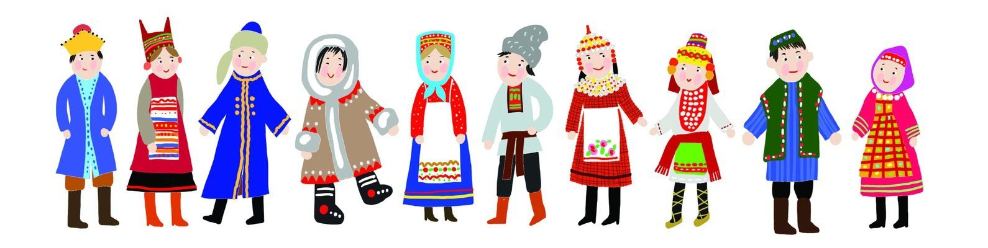
Общие выводы
Россия – многонациональная многоконфессиональная страна и рассматривать все религиозные направления в рамках одного урока невозможно.
Однако, общие выводы можно сделать:
Гуманизм свойственен культуре народов России, как имеющий религиозную, нравственную, исторически сложившуюся и правовую подосновы.
На территории Российской Федерации действует законодательство, целью которого является в том числе и обеспечение гуманистических принципов на территории Российской Федерации.
Материалы подготовлены Ярцевым И. С

